Slide 1
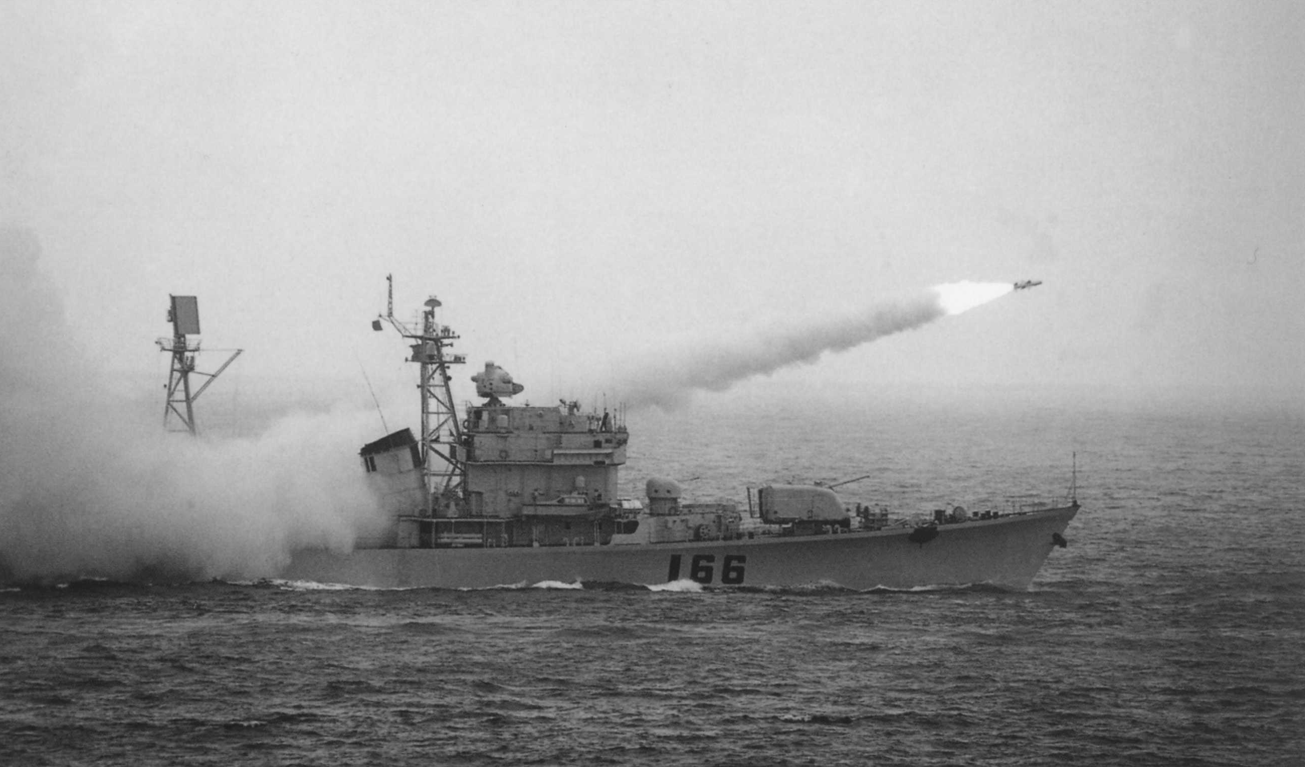
第4章 冲量和动量
我国舰艇上发射远程导弹实验

Slide 2
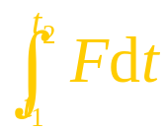

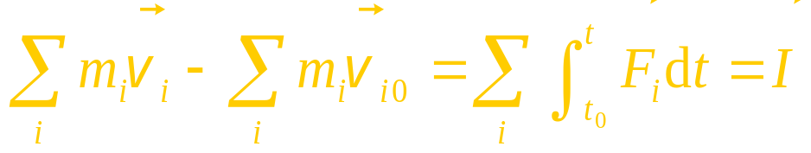
质点的动量定理
(质点动量定理)
（质点系动量定理）

Slide 3
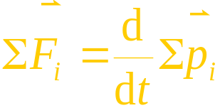
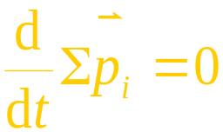








§4.3 质点系动量守恒定律
根据系统的动量定理可知：
当合外力
则
(质点系的动量守恒定律)
质点系所受合外力为零时，质点系的总动量保持不变。
讨论
若系统的合外力不为零，但可能合外力在某一方向的分量
等于零，则该方向的总动量守恒。
当
= 常量
当
(动量守恒定律在直
角坐标系中的分量式)
= 常量
当
= 常量

Slide 4
系统的总动量守恒并不意味着系统内各个质点的动量不
变，而是指系统动量总和不变；
内力的作用：内力不改变系统的总动量，但可以改变系统
中各质点的动量，使系统的总动量在系统各质点间的分配
发生变化；
动量守恒定律是自然界的普遍定律之一，对于宏观物体和
微观粒子都适用。

Slide 5






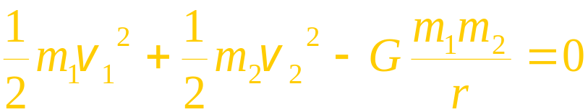
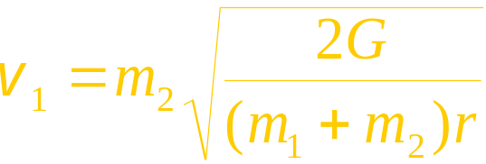
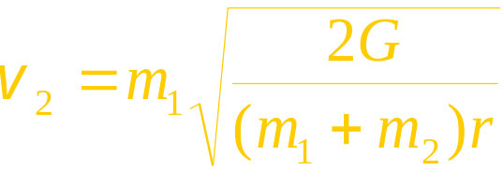
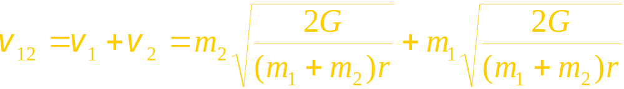
例
在恒星系中，两个质量分别为 m₁ 和 m₂ 的星球，原来为静止，且相距为无穷远，后在引力的作用下，互相接近，到相距为 r 时。
求 它们之间的相对速率为多少？
解
由动量守恒，机械能守恒
解得
相对速率

Slide 6

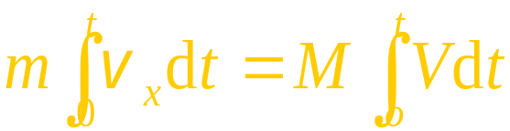


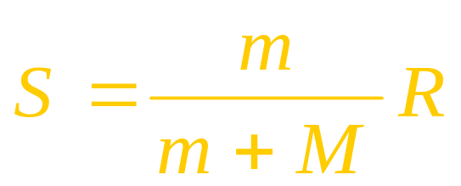
例 一个有1/4圆弧的大物体的质量为M,置于光滑的水平面上，另一个质量为m的小物体自圆弧顶点由静止下滑，当小物体滑到底时.
求 大物体M在水平面上移动的距离。
解
y
S
m
S
R
s
M
x
o

Slide 7


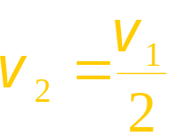
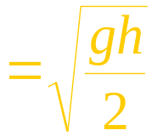
例
如图，用轻弹簧把质量为m的金属盘悬挂起来，静止在平衡位置，这时弹簧伸长了l₁ = 10cm。现有一个质量与金属盘相同的橡皮泥从高于盘底 h = 30cm处由静止自由下落到盘上。
求
此金属盘向下运动的最大距离l₂ 。
解
泥球自由下落
，落到盘底的速率为
泥球与盘碰撞(完全非弹性碰撞)，系统的动量守恒，设碰撞后的共同速度为v₂，则

Slide 8
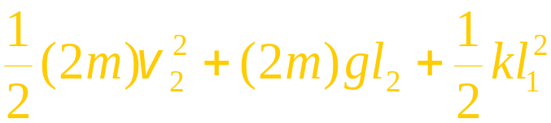
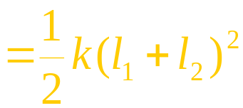
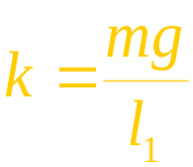
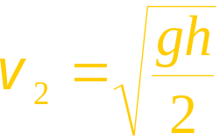



泥球和盘共同下降的过程
(弹簧、泥球、盘和地球组成的系统机械能守恒)
选弹簧的自然伸长端为弹性势能零点，以盘的最低点为重力势能零点，则
弹簧的劲度系数为
而
则

Slide 9

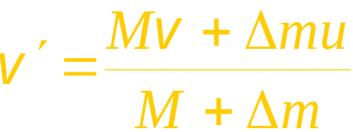
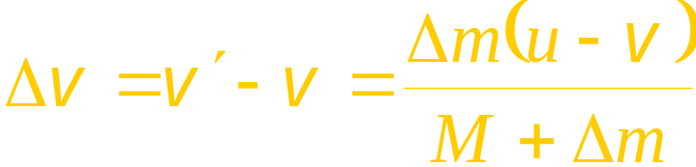
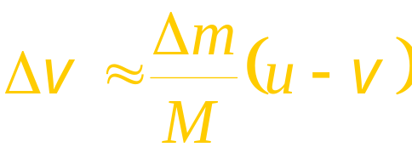
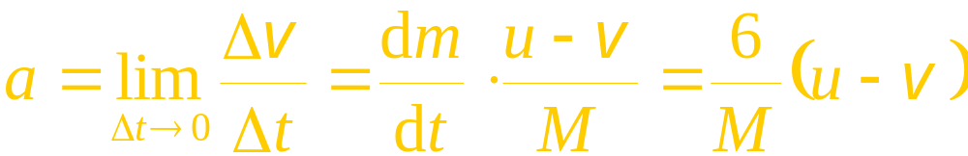
例
如图所示，两部运水的卡车A、B在水平面上沿同一方向运动，B的速度为u ，从B上以6kg/s的速率将水抽至A上，水从管子尾部出口垂直落下，车与地面间的摩擦不计，时刻 t 时，A车的质量为M，速度为v 。
求 时刻 t ，A 的瞬时加速度
A
B
解
选A车M和Δt时间内抽至A车的水Δm为研究系统，水平方向上动量守恒
v
u
A

Slide 10



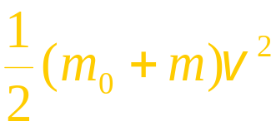





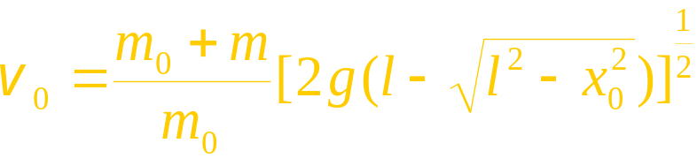
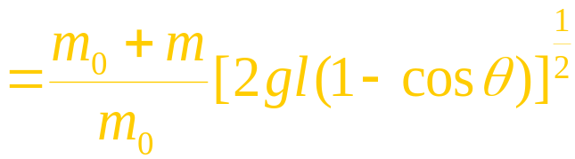
例
如图冲击摆，质量为m的木块被悬挂在长度为l的细绳下端。一质量为m₀的子弹沿水平方向以速度v₀射中木块，并停留在其中，木块受到冲击而向斜上方摆动，当到达最高位置时，木块的水平位移为x₀。
求
子弹的速度v₀。
解
第一个过程
, 完全非弹性碰撞
动量守恒
(1)
第二个过程,上摆
机械能守恒(取最低点为势能零点)
(2)
且有

Slide 11
应用动量定理和动量守恒定律解题步骤
(1) 选取研究对象。
(2) 分析受力。
判断是否满足合外力为零，或是否沿某一方向合外力投影的代数和为零，或是否合外力远小于内力？若满足这类条件，就应用动量守恒定律求解，否则就应用动量定理求解。
(3) 确定过程。
需要考虑一定的时间间隔或一个过程。
(4) 列方程求解。
要选取适当的坐标系，一般要列出动量定理或动量守恒定律方程的分量式。

Slide 12
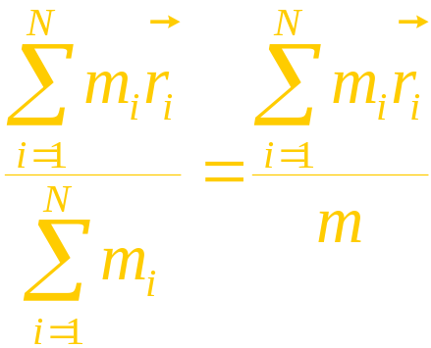
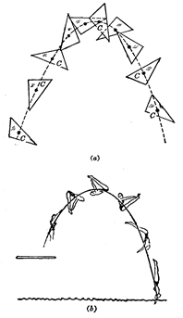





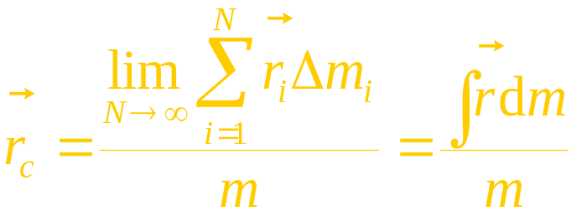

§4.4 质心 质心运动定理
一. 质心
N 个质点系统（质点系），定义质量中心
质心
N个质点的系统（质点系）的质心位置
N个质点的系统（质点系）的质心位置
z
m_{i}
m₂
质量连续分布的系统的
质心位置
m₁
O
y
x

Slide 13
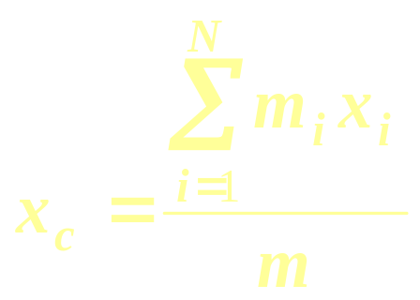
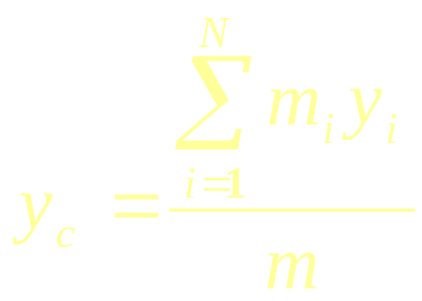
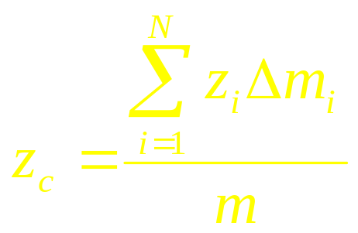
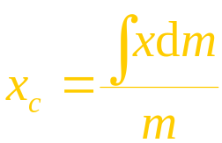
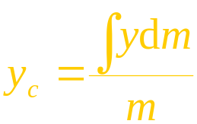
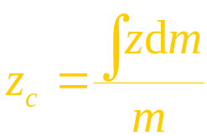
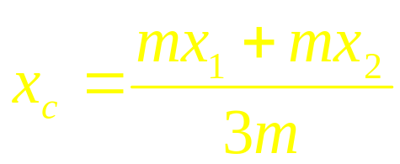
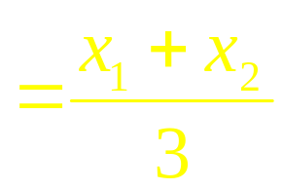

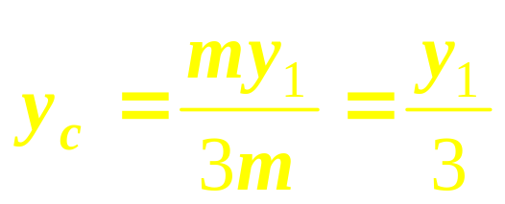
讨论：
• 质心矢量与参照系的选取有关，但质心相对于系统内各质
点的相对位置与参照系选取无关
• 直角坐
标下:
一般形状对称的匀质物体，其质心位于它的几何对称中心
例1 任意三角形的各顶点有一质量为m的质点，求系统质心
y
（x₁，y₁）
x₂
o
x

Slide 14
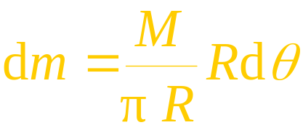



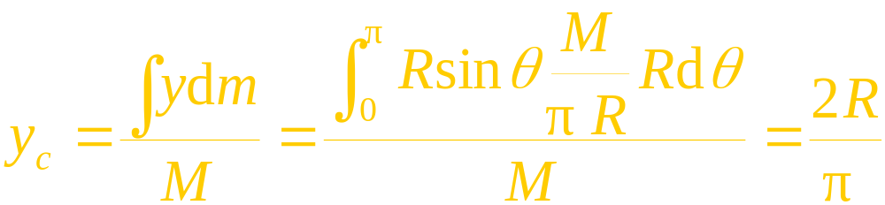


例2 已知一半圆环半径为 R，质量为M
求 它的质心位置
y
解
建坐标系如图
取 dl
dm = λ dl
dθ
θ
O
x
说明
几何对称性
(1) 弯曲铁丝的质心并不在铁丝上
(2) 注意质心与重心的区别：质心位置只决定于质点系的质量分布情况，与其它因素无关；重心是作用在物体
上各部分重力的合力的作用点

Slide 15
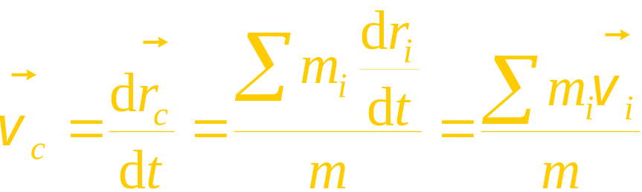
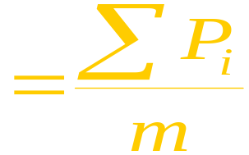

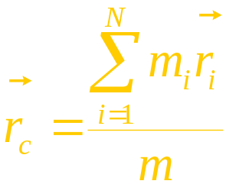
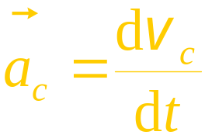
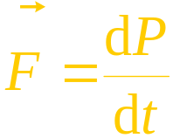
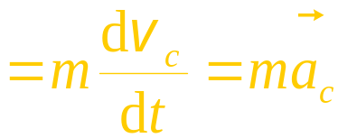
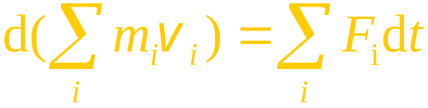
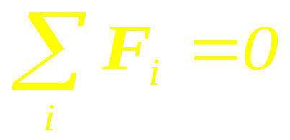
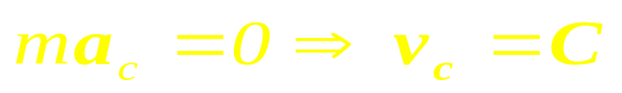
二. 质心运动定理
•
质心的速度
—— 质点系的总动量等于质心的动量
•
质心的加速度和动力学规律
（质心运动定理）
质点系的质量与其质心加速度的乘积等于该质点系所受到的合外力。
推论：若

Slide 16
讨论
质心的运动：描述一个质点的运动，该质点集中整个系
统质量，并集中系统受的外力；
质心的运动在一定程度上反映了质点系整体运动的特征；
质心的运动状态完全决定于质点系所受的外力，内力不能
使质心产生加速度；
当质点系所受合外力为零时，该质点系的动量守恒；此时，
该质点系的质心速度也将保持不变；
当质点系所受合外力在某个方向的分量为零时，质心速度
在该方向上的分量保持不变。
质点系的任何运动一般都可分解为质心的运动和相对于质心的运动

Slide 17
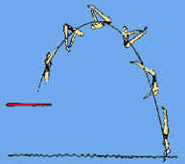
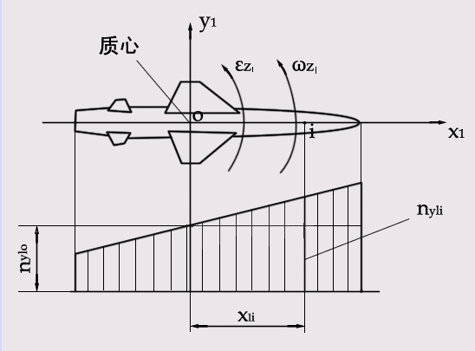
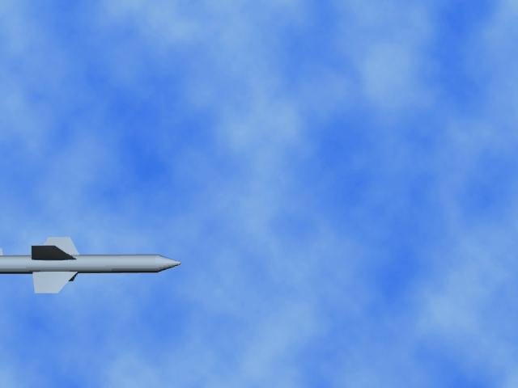


Slide 18















例1
一长l = 4m，质量m₁ = 150kg 的船，静止在湖面上。现有一质量m₂ = 50kg 的人，从船头走到船尾，如图所示。
求
人和船相对于湖岸各移动的距离。（设水对船的阻力忽略不计）
以人和船组成的质点系为研究对象
解
建立坐标系，坐标如图所示。
质点系所受外力沿x轴的分量为零
则
常量
而
常量
质心位置坐标在人走动过程中保持不变

Slide 19












在人走之前，人船系统质心的坐标为
当人走到船尾时，系统质心的坐标为
因为
船相对于湖岸移动的距离为
人相对于湖岸移动的距离为
思考：质量为m₁ 和m₂的两个小孩，在光滑水平冰面上用绳彼此拉对方。开始时静止，相距为x。问他们将在何处相遇？

Slide 20









例2 一枚炮弹在它飞行的最高点炸裂成质量相等两部分，一部
分在炸裂后竖直下落，另一部分则继续飞行，两部分同时着地，
求这两部分和质心的着地位置。
解：
由抛物运动规律
y
θ
x
0
由质心定义，有

Slide 21




§4.5 变质量动力学简介
设质点在 t 时刻的质量为 m，速度为v，由于外力 F 的作用和质量的并入，到 t +dt 时刻，质点质量变为 m+dm，速度变为 v+dv 。在 dt时间内，质量的增量为 dm，如 dm与 m合并前的速度为 u，根据动量定理有
略去二阶无穷小量
dm 与 m 合并前相对于m 的速度
（密歇尔斯基方程）
火箭的推力

Slide 22








•
变质量动力学的应用 —— 火箭的运动方程
v
t 时刻，
火箭质量为 M，速度为 v
M
当不计空气阻力，只计重力，则
t
（火箭的速度方程）
讨论
(1) 若不考虑重力
火箭的质量比 N
(2) 多级火箭问题

Slide 23
§4.6 对心碰撞
主要内容：
1. 完全弹性碰撞
2. 完全非弹性碰撞
3. 非完全弹性碰撞

Slide 24







完全弹性碰撞、非完全弹性碰撞、完全非弹性碰撞、恢复系数
碰撞前
碰撞
碰撞后
动量守恒
完全弹性碰撞：碰撞前后，动量守恒，总动能不变。
非完全弹性碰撞：碰撞前后，动量守恒，总动能有改变（转化为热、声等能）。
完全非弹性碰撞：碰撞前后，动量守恒，总动能有改变，并以共同的速度运动。
恢复系数：碰撞后两球的分离速度与碰撞前两球的接近速度的比值。

Slide 25











1 完全弹性碰撞
系统动量守恒
系统动能守恒
可得
则

Slide 26









讨论
完全弹性碰撞时
当m₁ = m₂时
——两球交换速度
当m₁ << m₂ ，且v₂₀ = 0时
当m₁ >> m₂，且v₂₀ = 0时

Slide 27







2 完全非弹性碰撞
系统动量守恒，且以共同速度运动，则
可得
动能损失
恢复系数

Slide 28






3 非完全弹性碰撞
系统动量守恒
可得
动能损失

Slide 29












质点动力学小结
在空间上的累积：功 ⇒ 机械能
功：
功率：
动能定理：
不等于合力的功
势能：
机械能守恒定律：

Slide 30











在时间上的累积：冲量 ⇒ 动量定理
冲量：
质点动量定理：
质点系动量定理：
质点系动量守恒定律：

Slide 31

质心：
质心运动定理：
变质量动力学基本方程：

